Slide 1

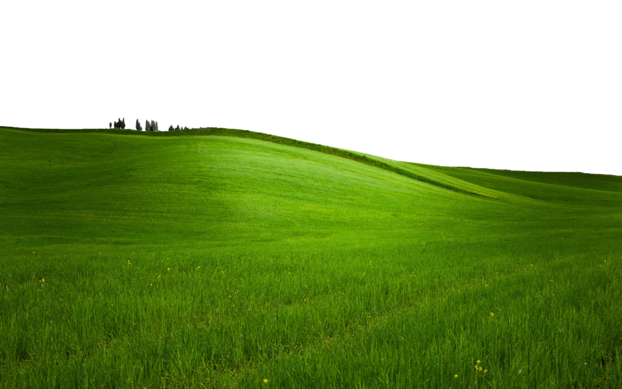
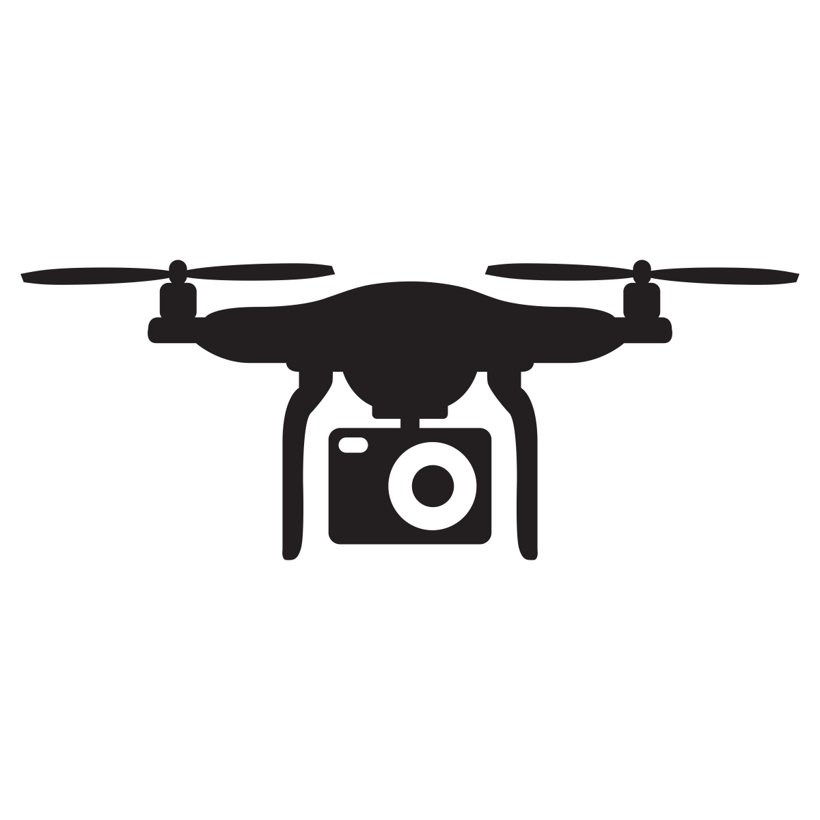
AiRagroTEK.net
Πλατφόρμα διαχείρισης αυτόνομων drone για την Αγροτική Ανάπτυξη

Slide 2
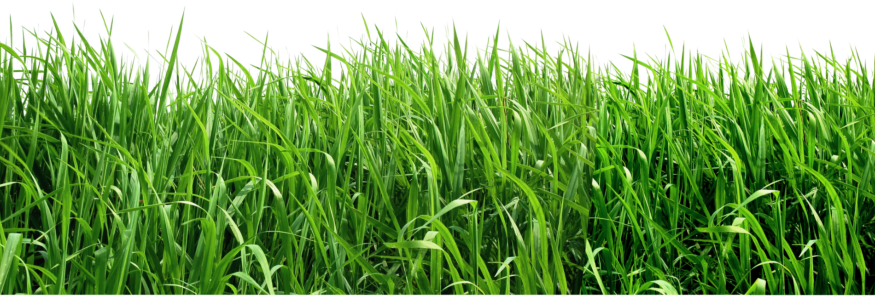
Δομή της υφιστάμενης διαδικασίας
ΥΠΟΥΡΓΕΙΟ ΑΓΡΟΤΙΚΗΣ ΑΝΑΠΤΥΞΗΣ
Ολοκληρωμένο Σύστημα Διαχείρησης Εκμετάλευσης
Ετήσια υποβολή δήλωσης καλλιέργειας με:
Τύπος καλλιέργειας
Έκταση καλλιέργειας
Ψηφιακή απεικόνιση αγροτεμαχείων
Δήλωση ζωικού κεφαλαίου
Ο.Π.Ε.Κ.Ε.Π.Ε
ΟΣΔΕ
ΕΛΓΑ
Τοπικά γραφεία ανά νομό
Συνεργάζεται με την διεύθυνση γεωργίας
Ελέγχει τοπικούς συνεταιρισμούς
Αγρότες
AiRagroTEK.net

Slide 3
Η διαδικασία πιστοποίησης σήμερα
Ο.Π.Ε.Κ.Ε.Π.Ε
«Περιορισμοί»
Μόνο δειγματοληπτικός έλεγχος αγροτεμαχίων
Υψηλό κόστος λόγω δορυφόρων
Δεδομένα σε μη πραγματικό χρόνο
Υψηλό κόστος διαδικασιών:
Μηχανογράφηση
Διαχείρηση προσωπικού
Όγκος σε χαρτί
Λάθη λόγω ανθρώπινης εισαγωγής της πληροφορίας
Περιορισμένη διαφάνεια
ΕΛΓΑ
Λήψη εικόνων μεσω δορυφόρου
Με τη βοήθεια προσωπικού κάτά τόπους
Αγρότες
AiRagroTEK.net

Slide 4
Αρχιτεκτονική της προτεινόμενης Πλατφόρμας
Ο.Π.Ε.Κ.Ε.Π.Ε
ΕΛΓΑ
CLOUD
`
ΟΣΔΕ
Swarm of drones
Αγρότες
AiRagroTEK.net

Slide 5
Η νέα διαδικασία
Συλλογή δεδομένων και αποστολή τους στον φορέα μέσω cloud
AiRagroTEK.net
CLOUD
Swarm of drones
Αγροτικές εκτάσεις
Ο.Π.Ε.Κ.Ε.Π.Ε
Η πλατφόρμα έλεγχει τα drone του νομού και εκτελεί νέες πτήσεις
Εντολή για ελεγχο καλλιεργειών
Swarm of drones
ΕΛΓΑ
Εντολή για ελεγχο & ανάλυση ζημιών
Λήψη εντολών και εκτέλεση πλάνου
AiRagroTEK.net

Slide 6
Πλεονεκτήματα της Πλατφόρμας
Η πλατφόρμα:
Διασυνδέει τους φορείς αγροτικής ανάπτυξης
Μειώνει το κόστος διαδικασιών
Παρέχει υψηλής ακρίβειας μετρήσεις
Επικαιροποίηση των εκτάσεων και των τύπων καλλιέργειας
Η χρήση των drone επιτρέπει σε πραγματικό χρόνο την προβολή video και εικόνας για την κατάσταση του εδάφους και της καλλιέργειας (moisturization, temperature, UV index, κ.α.)
Τα δεδομένα που συλλέγονται αξιοποιούνται για τη δημιουργία μοντέλων προς εκτίμηση μελλοντικών δράσεων και επιλύσεων
AiRagroTEK.net

Slide 7
Δημοσιονομικά οφέλη
Σήμερα:
Υψηλό λειτουργικό κόστος ελέγχων & εκτιμήσεων ζημιών
Δειγματοληπτικός έλεγχος εκτάσεων
Αδυναμία άμεσης αποτύπωσης & αποζημίωσης
Περιορισμένη διαφάνεια στις διαδικασίες ελέγχου
Βαρύ περιβαλλοντολογικό αποτύπωμα
Η πλατφόρμα:
Εξοικονόμιση πόρων, δυναμικού και υποδομών
Καθολικός έλεγχος εκτάσεων
Real time αποτύπωση & αποτίμηση της ζημιάς
Διαφάνεια στις διαδικασίες ελέγχου και αποζημίωσης (ΕΛΓΑ)
Περιβαλλοντολογική μέριμνα
AiRagroTEK.net

Slide 8
Έξτρα παρεχόμενες υπηρεσίες
Η πλατφόρμα επίσης μπορεί να παρέχει:
Εποπτεία για τις αγροτικές εκτάσεις (surveillance)
Πυρανίχνευση & πυρόσβεση
Υπηρεσία διάγνωσης πιθανών ασθενειών και ενημέρωση των συμβαλλομένων γεοπώνων
AiRagroTEK.net

Slide 9
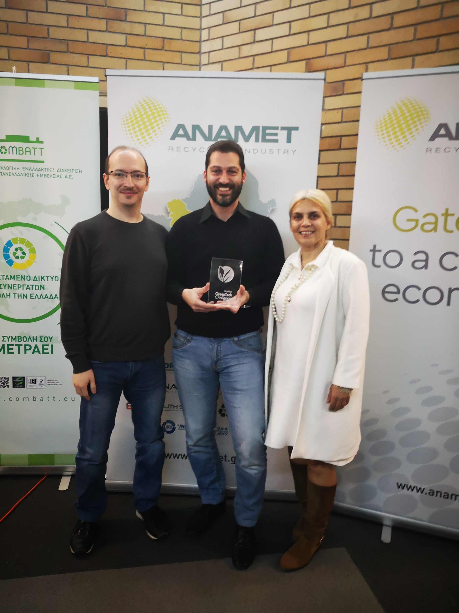
Η ομάδα
AiRagroTEK.net

Slide 10
Thank.you!

